Slide 1
Інтерфейс користувача операційної системи
Інформатика. 9 клас
Розділ 7
Навчальна презентація
з інформатики для 9 класу
Підготовлена та відкорегована вчителем
інформатики Бережанської гімназії ім.Б.Лепкого
Цідило Я.Й.

Slide 2
Повторення вивченого матеріалу

Slide 3
Класифікація програмного забезпечення
Програмне забезпечення
Системне програмне забезпечення
Сервісні програми
Програми - оболонки
Системи програмування
Прикладне програмне забезпечення
Операційні системи
Прикладні програми загального призначення
Прикладні програми спеціального призначення

Slide 4
Операційна система - це комплекс програм, які забезпечують:
керування роботою пристроїв комп’ютера та обмін даними між ними;
організацію зберігання даних в оперативній пам’яті і на зовнішніх носіях;
виконання інших програм;
Розподіл обчислювальних і апаратних ресурсів комп’ютера між окремими програмами, що працюють одночасно;
Організацію взаємодії користувача і комп’ютера.

Slide 5
Основні складові операційної системи
базова система введення/виведення – BIOS (Basic Input / Output System)
ядро операційної системи
файлова система
драйвери зовнішніх пристроїв
оболонка

Slide 6
Windows
Операційні системи Windows

Slide 7
Елементи інтерфейсу Windows XP
Інтерфейс Windows XP є графічним.
Найхарактерніші риси інтерфейсу такі:
Усі об'єкти ОС (програми, файли, документи, пристрої тощо) зображуються значками;
Дії користувача з об'єктами на комп'ютері імітують його дії з матеріальними об'єктами: їх можна вибрати, переміщувати, відкривати, розташовувати в певному порядку тощо;
З об'єктами працюють у вікнах;
Користувач подає команди переважно за допомогою миші, а не клавіатури, вибираючи об'єкти (кнопки, меню, значки) на екрані.

Slide 8
Основні елементи інтерфейсу
Робочий стіл
Панель завдань
Головне меню
Вікна програм і папок
Діалогові вікна
Значки програм, документів, папок і ярликів

Slide 9
Робочий стіл
Робочий стіл Windows XP – основне вікно в інтерфейсі операційної системи, яке займає весь екран та розташовується над усіма іншими вікнами. Він подібний до звичайного робочого столу, на якому замість книжок, журналів та різного канцелярського приладдя розташовано значки – стилізовані зображення системних засобів, папок, документів, програм або інших ярликів (невеликих файлів, що зв'язані з іншими об'єктами).

Slide 10
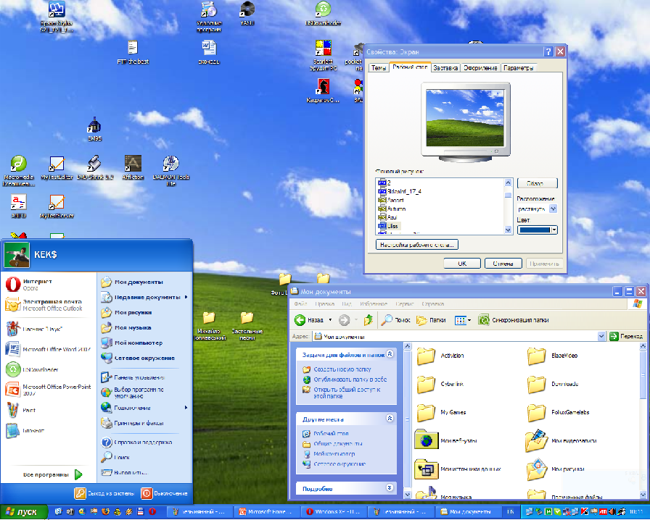
Основні елементи інтерфейсу
Робочий стіл
Значки
Діалоговевікно
Панель завдань
Вікно папки
Головнеменю

Slide 11
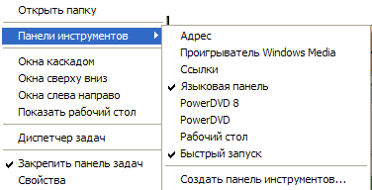
Панель завдань
Призначення панелі завдань – спростити перехід від однієї запущеної програми до іншої, відображати важливу системну інформацію (наприклад, поточнийчас, мову введення тексту), а також полегшити виконання найуживанішихоперацій.
У лівій частині панелі завдань є кнопка ”Пуск”, призначена для відкриття головного меню. Поруч розміщені кнопки, що відповідають вікнам відкритих програм, а праворуч від них – область сповіщень із кількома значками: годинника, мережного з'єднання, мови введення тексту тощо.
На панелі завдань можуть відображатися одна чи кілька панелей інструментів, де зібрано кнопки запуску найуживаніших програм.
Щоб побачити назви цих панелей, потрібно клацнути панель завдань правою кнопкою миші та вибрати в контексному меню команду Панелі інструментів.

Slide 12
Головне меню
Меню – перелік команд, який відображується на екрані монітора і дозволяє користувачеві вибрати потрібний варіант дій.
У Windows XP головне меню має заголовок, де відображується ім'я користувача, який зараз працює із системою. Це меню складається із двох частин.
У лівій містяться посилання на програми, які найчастіше запускає користувач. Система автоматично відстежує частоту викликів програм і оновлює цей список.
Внизу розташоване підменю Усі програми з переліком встановлених на комп'ютері програм.
Праворуч у головному меню відображено команди для доступу до папок Мої документи, Мої малюнки, Моя музика, Мій комп'ютер, Мережне оточення, Принтери і факси.
В ньому подано ще і такі елементи:Мої останні документи, Панель керування, Вибір програм за замовчуванням, Підключення, Довідка та підтримка, Знайти, Виконати, Завершення сеансу, Завершення роботи.

Slide 13
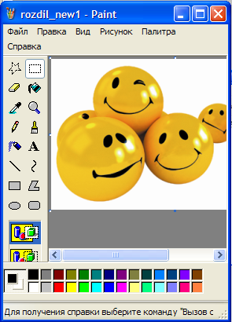
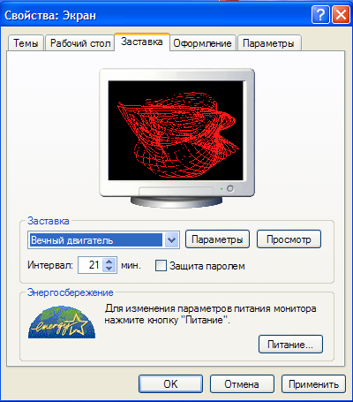
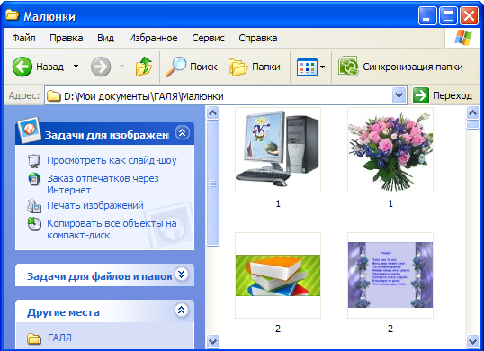
Вікна папок і програм
Вікно папок
Вікно програм
Діалогові вікна
Вікно – прямокутна ділянка екрана, в межах якої користувач працює з певним об'єктом ОС, застосовуючи для керування ним стандартний набір елементів інтерфейсу.

Slide 14
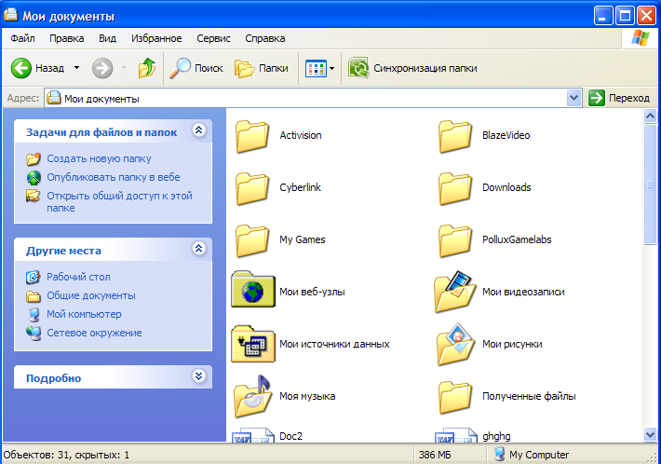
Основні елементи вікна
Заголовок вікна
Кнопка Розгорнути/Згорнути у вікно
Значок системного меню
Кнопка Згорнути
Кнопка Закрити
Рядок меню
Панелі інструментів
Робоча область
Область завдань
Вертикальна смуга прокручування
Рядок стану
Межі вікна

Slide 15
Системне меню та рядок меню
На прикладі програми Microsoft Word 2007
Системне меню відкривається після клацання мишею значка на лівому краю заголовка вікна
Рядок Головного меню програми розташований безпосередньо під заголовком вікна. Набір меню в цьому рядку в кожній програмі свій. У меню зібрані команди, призначені для виконання певного завдання. У програмах Microsoft Office 2007 пункти головного меню у вигляді вкладок і мають свій набір панелей інструментів.

Slide 16
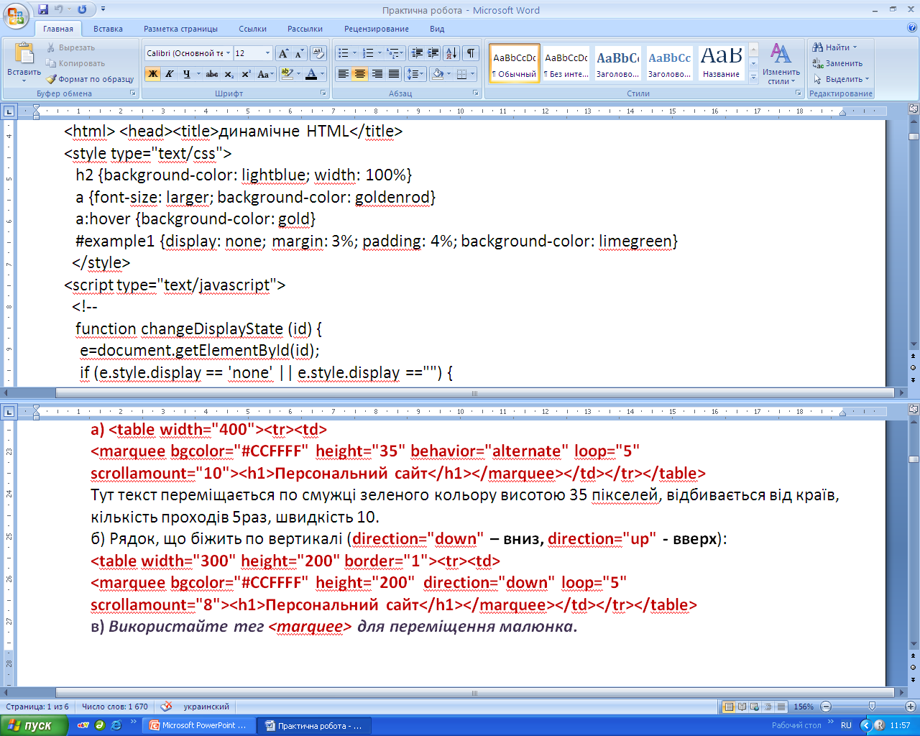
Вікно прикладної програми Microsoft word
Системне меню та рядок меню
Кнопка меню вікна
Кнопка керування вікна
Рядок меню
Рядок заголовку вікна
лінійка
Робоча область
Робоча область
Смуги прокрутки

Slide 17
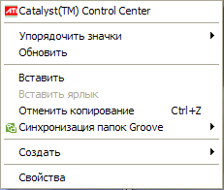
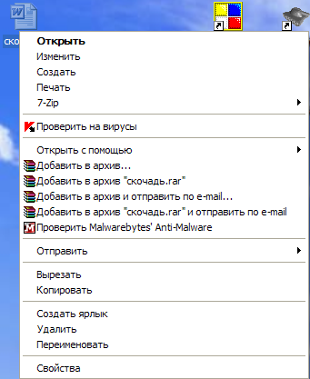
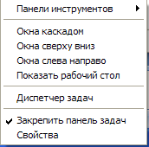
Контекстні меню
Клацнувши правою кнопкою миші майже будь-який об'єкт робочого стола або папки Windows XP, ви відкриєте його контекстне меню.
Контекстне меню містить команди, які можна застосувати до вибраного об'єкта.
Контекстне меню Панелі завдань
Контекстне меню Робочого стола
Контекстне меню документа

Slide 18
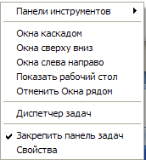
Робота з кількома вікнами
Якщо одночасно відкрито і виведено на екран кілька вікон, то вікно розташоване поверх інших, буде активним (на малюнку справа активне вікно виділено червоним контуром). Щоб зробити інше вікно активним, досить клацнути лівою кнопкою миші в будь-якому місці цього вікна, або на Панелі завдань клацнути відповідну йому кнопку.
При одночасній роботі з кількома вікнами, їх зручно розмістити: каскадом, зверху донизу чи зліва направо. Для цього в контекстному меню Панелі завдань слід вибрати потрібну вказівку.

Slide 19
Діалогові вікна
Діалогове вікно – вікно, за допомогою якого відображуються повідомлення або користувач вводить у програму інформацію.
Кнопки
Перемикачі
Прапорці
Повзунок
Смуги прокрутки
В діалогових вікнах є кілька десятків елементів керування.

Slide 20
Поле
Поле зі списком
Поле зі списком, що відкривається
Лічильник
Вкладки

Slide 21
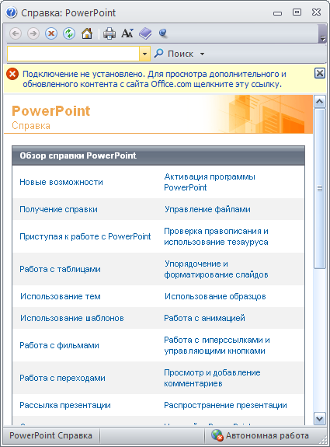
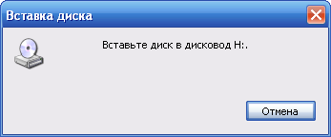
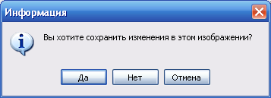
Інформаційні вікна
Інформаційні вікна містять повідомлення для користувача.

Slide 22
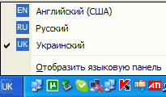
Мовна панель
У правій частині панелі завдань розміщена мовна панель, призначена для вибору мови вводу та для керування іншими параметрами, що визначають роботу клавіатури. Якщо клацнути значок цієї панелі, відкриється список, у якому можна вибрати мову вводу.

Slide 23
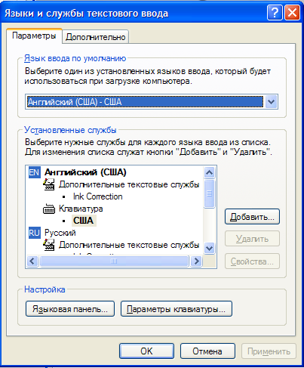
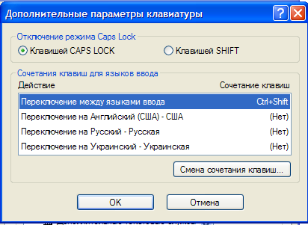
Встановлення (видалення) мови вводу
Щоб установити або видалити мову вводу, потрібно клацнути правою кнопкою миші на мовній панелі і вибрати в контекстному меню команду Параметри. Після цього відкриється вікно Мови та служби текстового вводу. В області Мова вводу за замовчуванням можна вказати, яку мову вводу буде встановлено як поточну після завантаження ОС.
Щоб додати мову вводу, слід клацнути кнопкою Додати в області Встановлені служби. Після цього відкриється вікно Додавання мови вводу, в якому потрібно вибрати мову вводу, розкладку клавіатури та клацнути кнопку Ок.
Якщо клацнути кнопку Параметри клавіатури відобразиться вікно, де можна задати клавіші, за допомогою яких переключатиметься мова вводу.

Slide 24
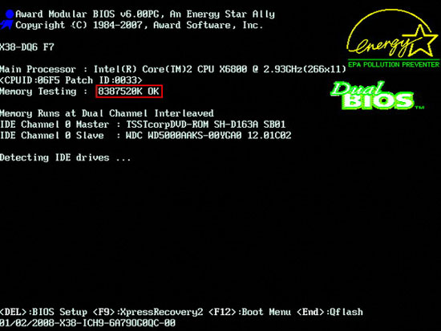
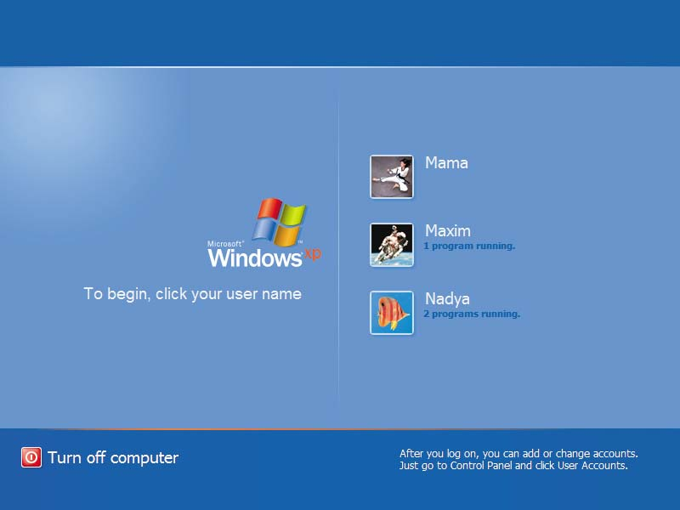
Завантаження ПК та ОС
Запуск комп'ютера відбувається так:
Автоматично запускаються записані в ПП комп'ютера програми, які називають BIOS (базова система введення/виведення)
Програми BIOS перевіряють роботоздатність пристроїв комп'ютера, записують в оперативну пам’ять дані, необхідні для роботи будь-яких інших програм та пристроїв, і запускають на виконання ядро ОС. Інформація про дії програм BIOS відображується у текстовому режимі
Ядро ОС відображує екран завантаження ОС, запускає драйвери пристроїв, а потім відображує на екрані вікно входу в систему
Щоб розпочати роботу із системою, слід увійти в сеанс користувача, клацнувши значок біля його імені й ввівши пароль (якщо це потрібно).

